Slide 1


Сервисы

Slide 2
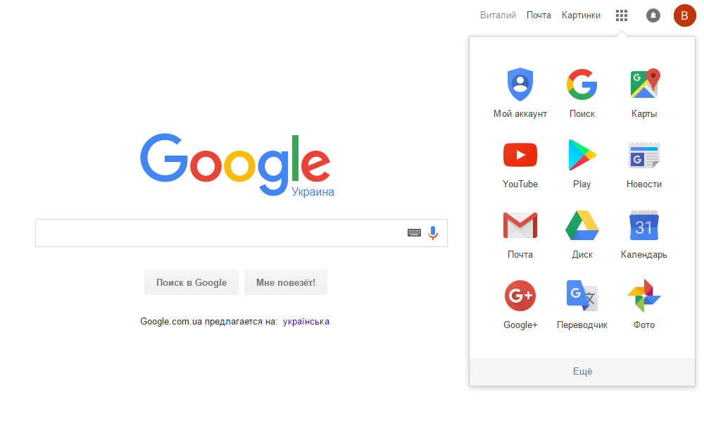



Кнопка Google приложений
Другие сервисы Google
мультиплатформенность

Slide 3
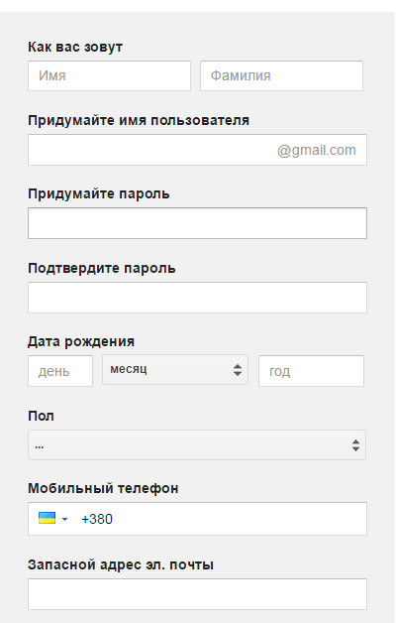
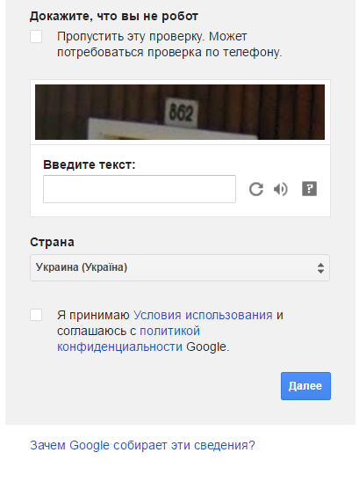
Gmail

Slide 4
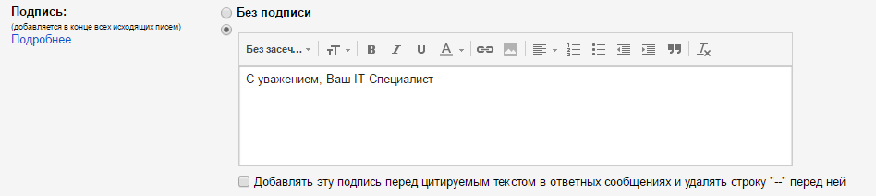
Gmail
Основные настройки
Включение цепочки писем
Настройка подписи

Slide 5
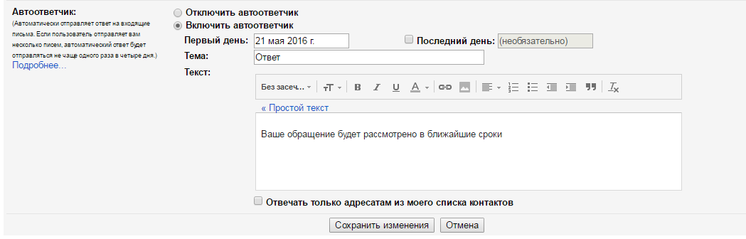
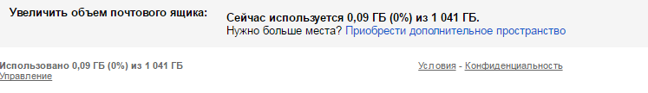
Gmail
Категории
Импорт почты
Объем

Slide 6
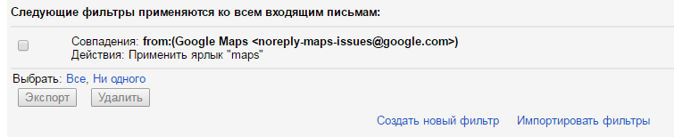
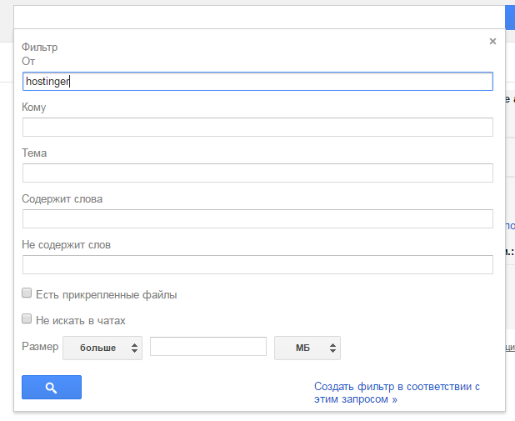
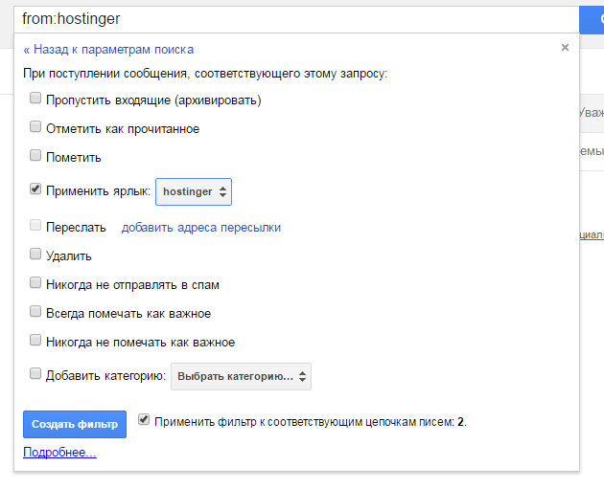
Gmail
Фильтры для писем

Slide 7
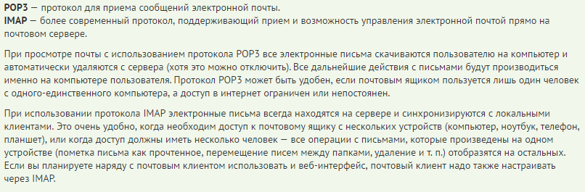
Gmail
Пересылка писем
POP3 или IMAP
SMTP

Slide 8
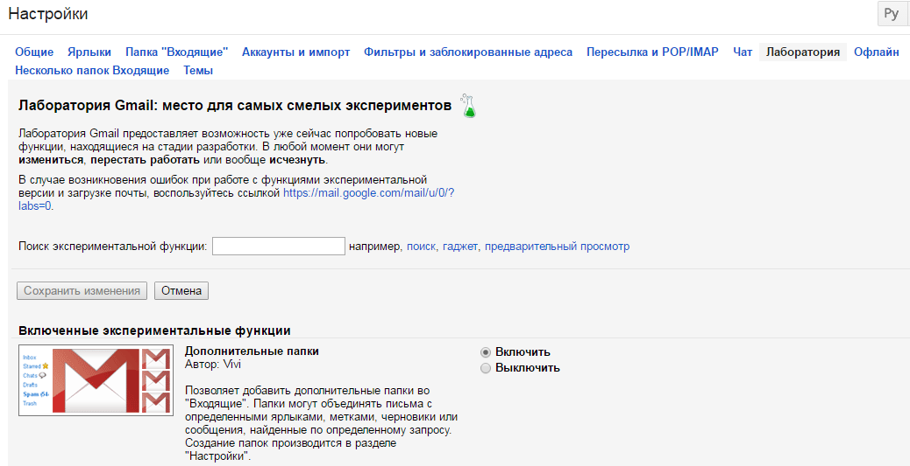
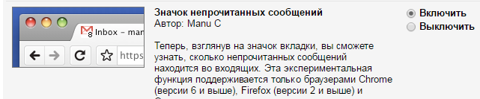
Gmail
Лаборатория

Slide 9
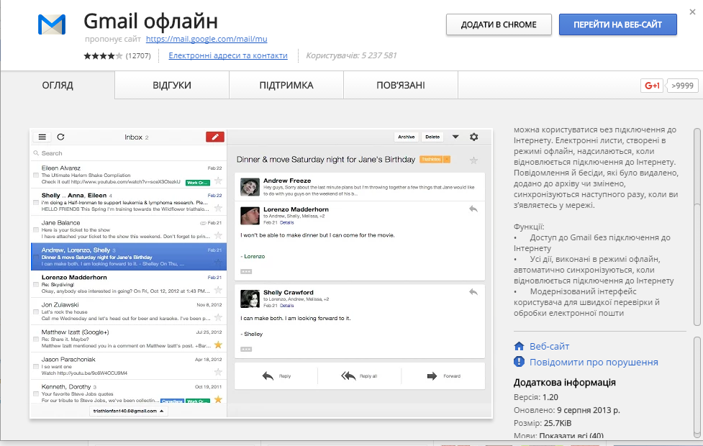
Gmail
Оффлайн

Slide 10
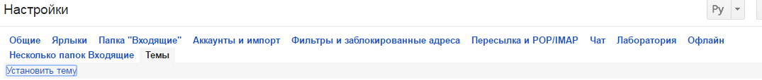
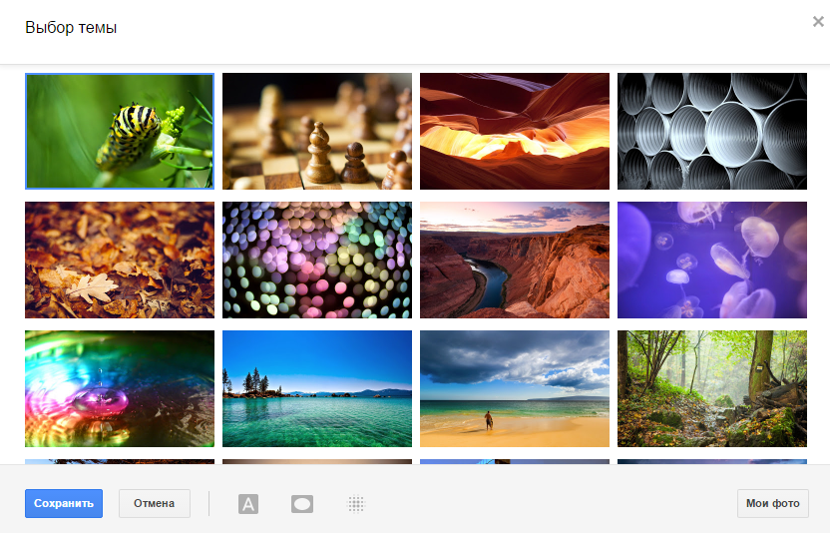
Gmail
Темы

Slide 11

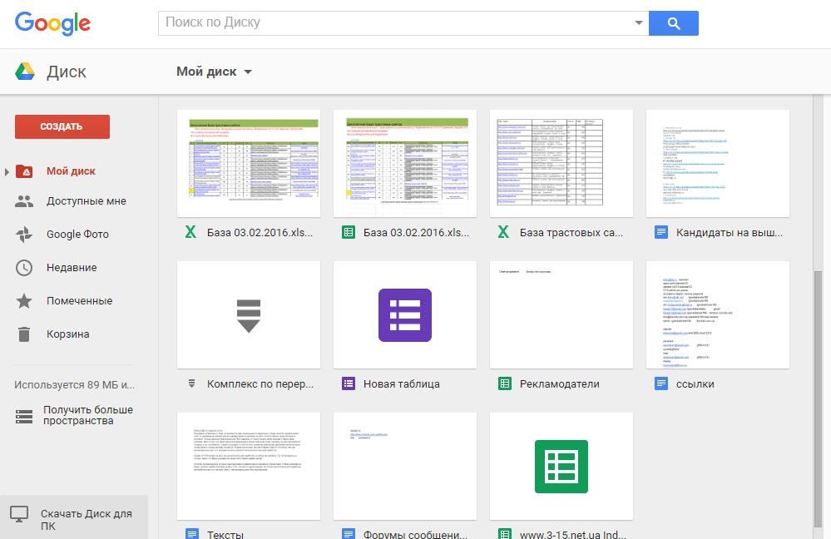

Google Drive
Аналог

Slide 12
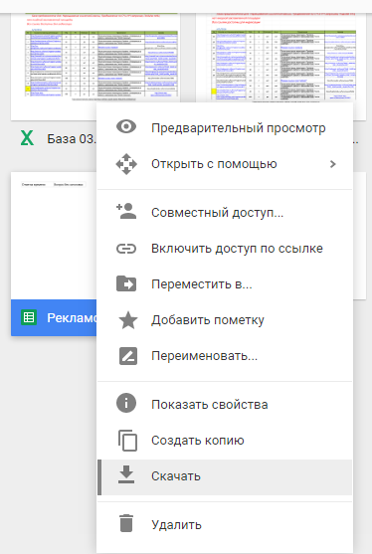
Google Drive
Для скачивания файла, нажмите правой кнопкой мыши по выбранному файлу, а затем кликните пункт «скачать»

Slide 13
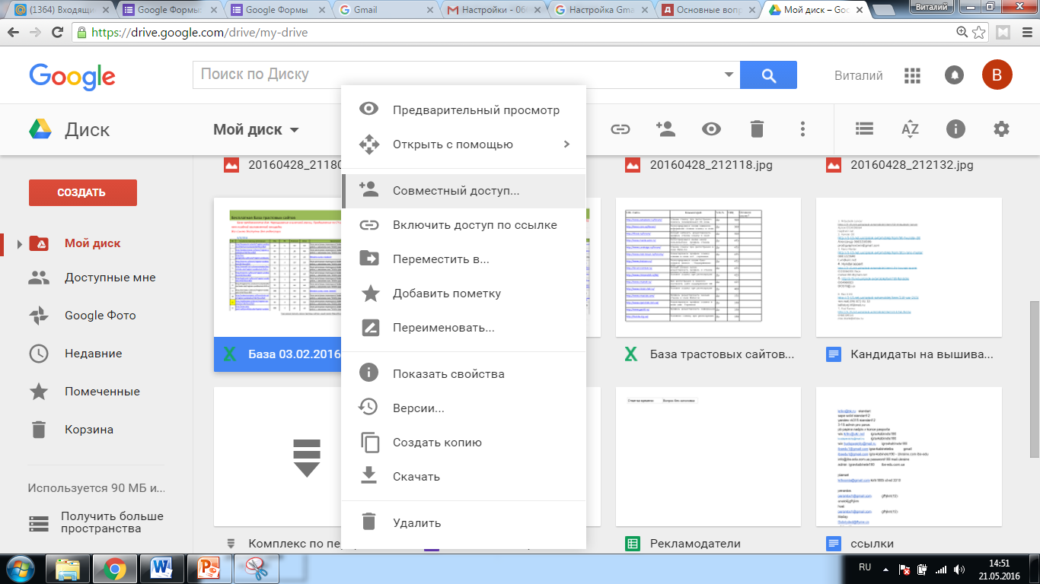
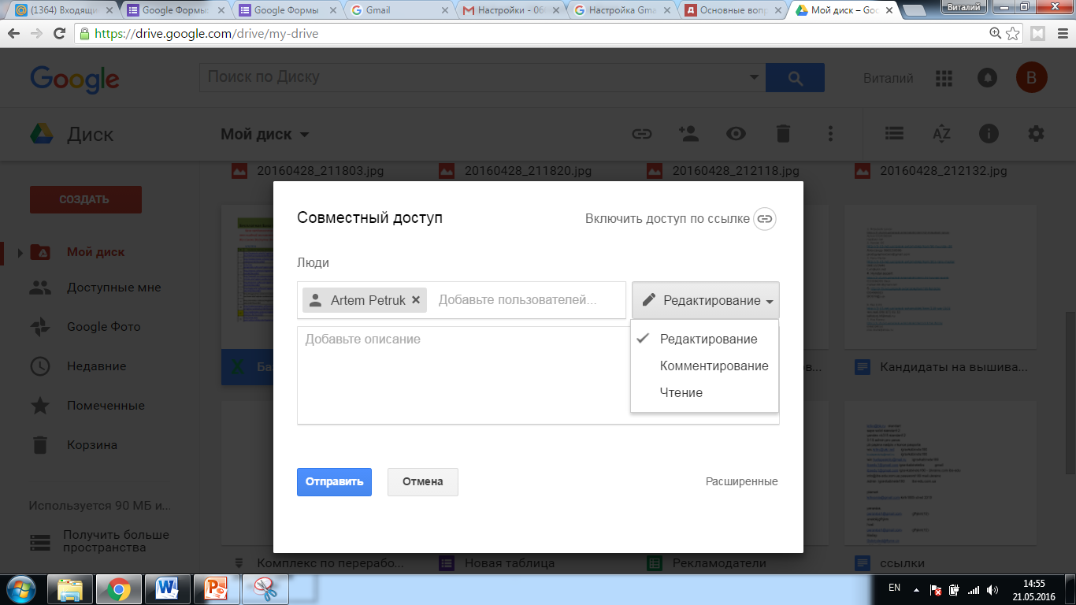
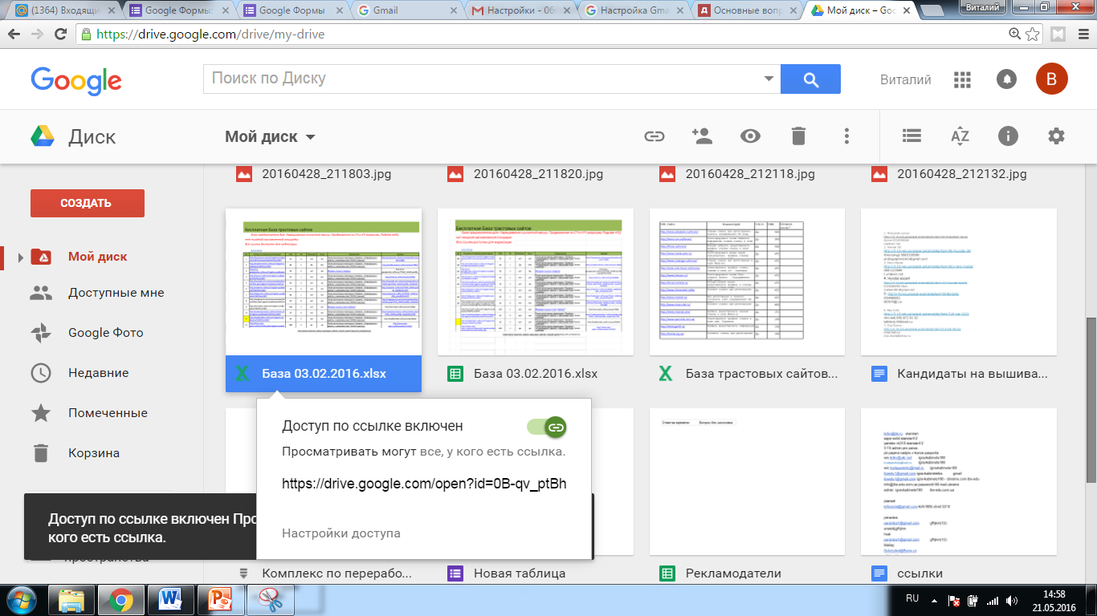
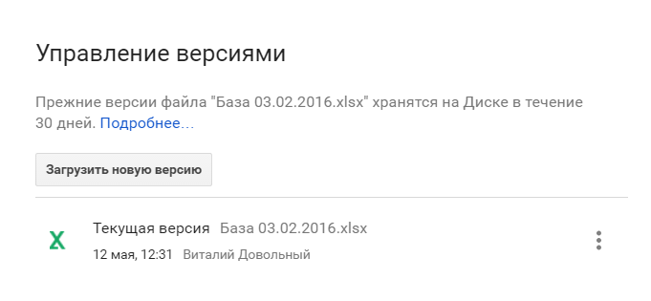
Google Drive
Совместный доступ, доступ по ссылке и управление версиями

Slide 14
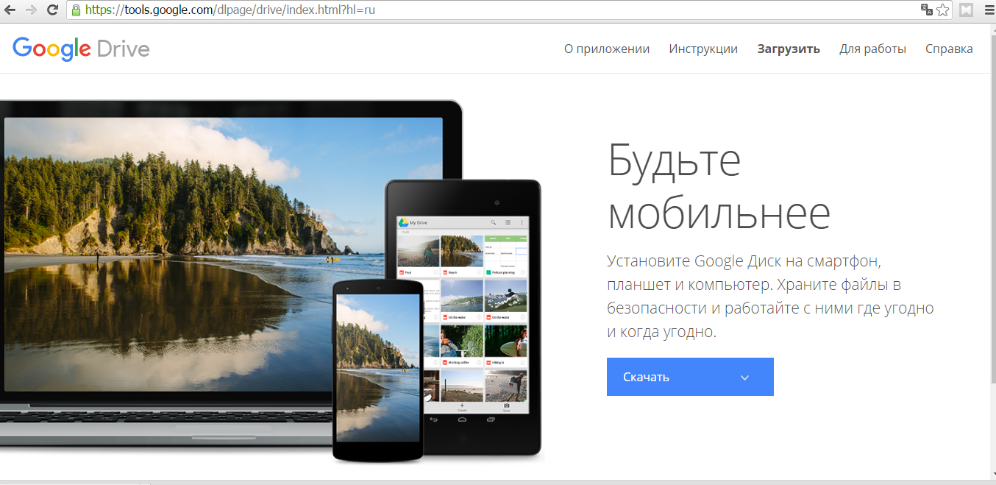
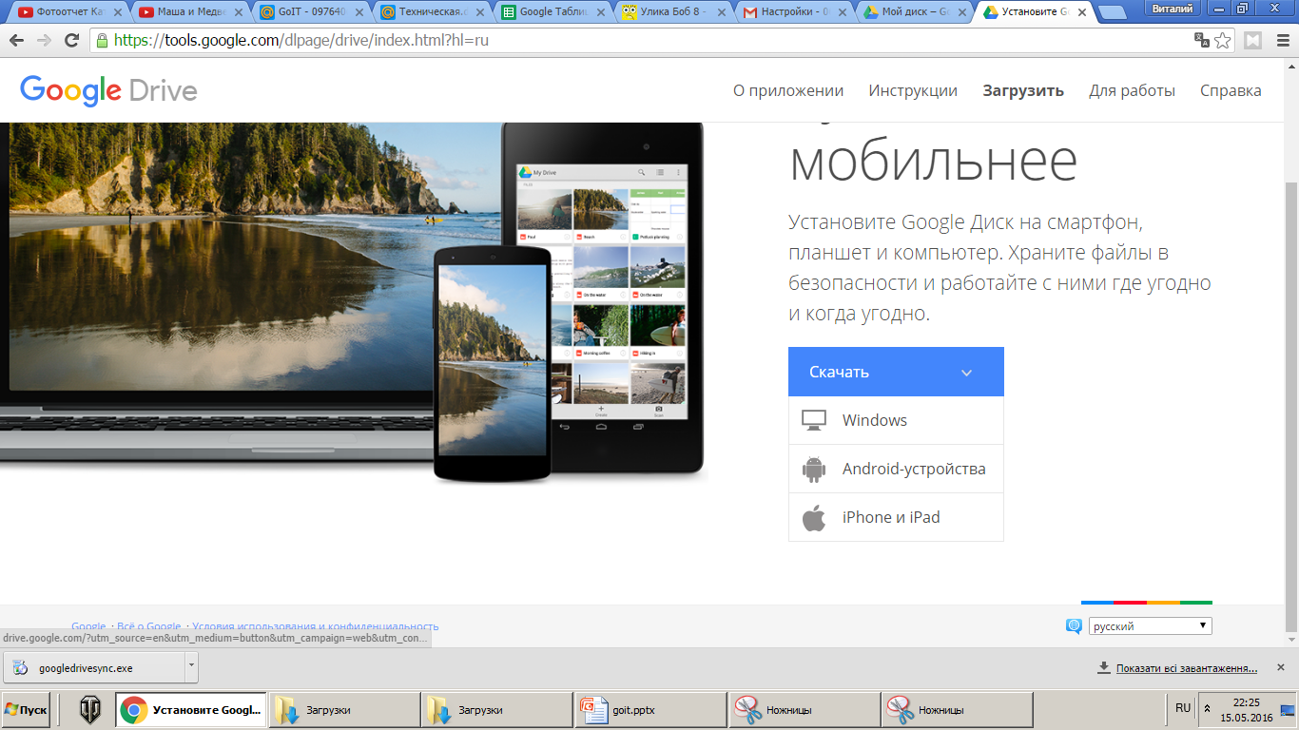
Google Drive
https://www.google.com/intl/ru_ua/drive/download/

Slide 15

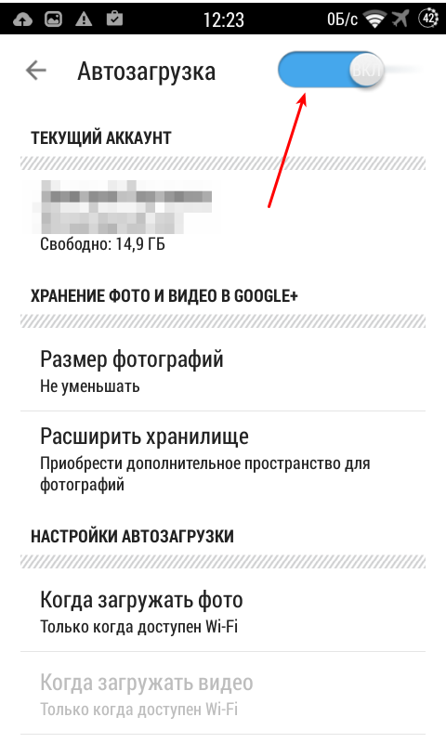
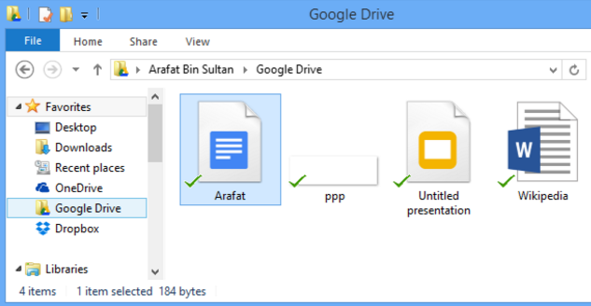
Google Drive
Автоматическая синхронизация и приложение Google Drive

Slide 16
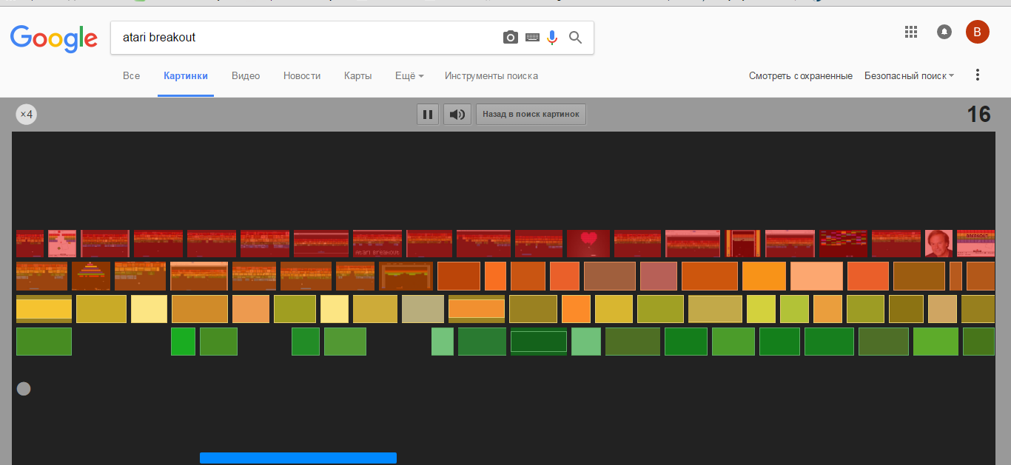
Google secrets
Отдельно стоит отметить пасхальные яйца Google. Их несколько: zerg rush, askew, do a barrel roll или atari breakout (на странице поиска изображений). Вводить эти фразы нужно в строке поиска, а обернется все забавными эффектами и минииграми. Рассказывать не станем, не будем портить сюрприз.

Slide 17
Домашнее задание
Google сервисы (І часть)
Создать Gmail аккаунт и установить идентификацию личности (подпись) студента goit, отправить письмо- приветствие своему ментору
Создать папку goit на Вашем Google Drive и открыть к ней общий доступ по ссылке, которую предоставить Вашему ментору
Создать папку для входящих писем от goit

